Slide 1

搜索中心1.0
刘振权
liuzhenquan@sinovatech.com

Slide 2

导航
搜索中心-介绍
适用场景
程序结构
功能介绍
接入配置说明
亮点功能

Slide 3

搜索中心-介绍

Slide 4
搜索中心产品-介绍
1. 搜索中心产品背景
2. 搜索中心产品相关术语
3. 搜索中心产品简介

Slide 5
搜索中心介绍
1.搜索中心产品背景
任何一个网站系统都需要检索功能。网站的搜索功能是使用用户的频繁使用的功能，所以对性能压力需求指标都是很高。普通的数据库搜索已经满足不了业务需求，所以在访问量大，复杂查询的业务场景必须要已更快的方式来解决该问题。所以搜索中心产品是应运而生。
搜索中心产品是运用最先进的搜索技术Lucene研发。
搜索中心产品可提供多系统接入，自定义数据格式
搜索中心产品支持多种方式数据源
搜索中心产品支持复杂的查询api，满足业务需求
搜索中心产品支持支持多接点，且单个节点支持负载均衡搜索池
搜索中心产品支持支持热词分析自动学习统计功能，且可按照拼音检 索热词

Slide 6
搜索中心介绍
2.搜索中心产品相关术语
接入系统app_code：接入搜索中心的系统。搜索中心会分配一个appcode给接入系统
业务注册command_code：接入系统下注册的业务code。例如电器类，服装类等
数据格式data_rule： 依托某个业务或者某个app规定的数据格式。
分词索引： 数据字段按照分词方式进行索引
不分词索引：数据字段按照整个词不拆词索引
不索引：数据字段不进行索引，即不能按照这个字段进行查询或者筛选
存储：数据字段存储后可在查询时候返回
不存储： 数据字段为不存储，一般随之设置成分词索引，例如文章的全文索引，来减轻 索引库过大的弊端

Slide 7
搜索中心介绍
搜索中心产品简介
搜索中心产品是接入系统注册到搜索中心，然后注册接入业务，再次注册数据格式， 完成如让三步就可以创建索引库了。此时接入系统可以调用提供好的api来开发满足自自己的搜索结果，
搜索中心支持两种数据源方式，一重视视图方式，另一种是接受推送过来的数据
，接入系统可以按照自己的业务需求来选择。
一个注册系统会有如下索引库，视图方式索引包括data_a库和data_b库及hotworddata热词库，如果是推送方式则没有data_b库。推送方式一致会追加索引，视图方式会定时重建索引，在ab库轮训创建，同时通知搜索服务切换索引库位置。
搜索中心查询api封装维客户端调用方式，无需接入系统重新编写httpclient和数据转换工作。

Slide 8
搜索中心-适用场景

Slide 9
搜索中心-适用场景
适用场景（一）
商城的商品查询
替换程序中读取数据库查询方法，速度明显提升应该是数据库查询的100倍左右。
接入方式
数据源选择方式为视图方式，因为商品查询会经常按照价格和评论及销量查询，所以需要定时创建索引库来更新，如按照推送方式，接入系统会非常麻烦，涉及到更改视图值的地方都要手动去通知搜索中心更新索引库
注意
商城一般数据较小所以创建时间可以设置1-到2分钟，

Slide 10
搜索中心-适用场景
适用场景（二）
网站全文检索
适用点，可以通过数据格式创建全文索引，适合网站内的全文索引
接入方式
数据源选择方式为推送方式， 会追加索引。文章此类信息一般改动小所以选择推送方式累加方式创建索引
注意
无

Slide 11
搜索中心-适用场景
适用场景（三）
商城的推荐、猜你喜欢、排行榜等
替换程序中读取数据库查询方法，速度明显提升应该是数据库查询的100倍左右。根据条件去筛选索引数据
接入方式
按照商品方式接入。
注意
类似功能都可以访问索引库，快速访问。

Slide 12
搜索中心程序结构

Slide 13
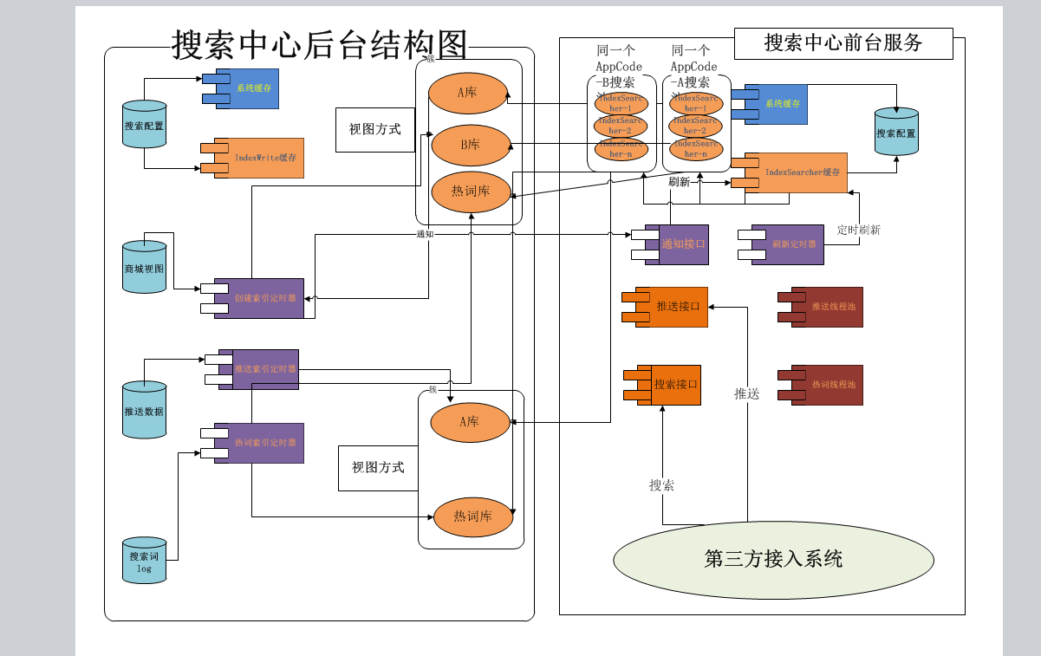
搜索中心结构

Slide 14
搜索中心-功能介绍

Slide 15
搜索中心-功能
接入系统注册功能
该功能是提供接入系统注册分配appCode功能，规定了
1注册系统创建索引方式，是推送方式，还是视图方式，
2 及视图方式重新创建索引时间。
3 索引库的地址信息
搜索中心产品可以注册多个接入系统，可提供多系统搜 索服务，每个接入 系统
有不同的索引库地址，互相不干扰不受影响

Slide 16
搜索中心-功能
业务配置
该功能是提供接入系统业务注册功能，例如A系统卖服装和电器两大业务，两种业务的字段信息肯定差别很大不一样，即可以在接入系统下注册两个业务
1如果是视图方式，则要规定视图名称 和查询条件，查询条件不必填。
2 统一接入系统的每个业务的code不能重复。
3 只有注册了业务，才能规定每个业务的数据结构。

Slide 17
搜索中心-功能
业务数据结构配置
该功能是配置注册业务的数据格式，包括字段名称，字段类型，索引方式等
1字段名称，跟视图字段名称一致。
2 索引方式，分为不分词索引 、分词索引 、不索引、存储、不存储。
3 增加修改改表数据要进行重新设置启用

Slide 18
搜索中心-功能
热词功能
该功能是记录用户搜索过的词语，异步方式记录到数据库，并且转换拼音简拼等。后台定时器定时创建热词索引库。前台调用的时候，则可以根据输入的词语或者拼音查询热词库，按照搜索次数排序，达到baidu，google智能提示功能。系统会根据使用时间的延长，提示会越丰富。

Slide 19
搜索中心-功能
创建索引库
该功能是数据库或者用户的推送信息，根据数据配置规则创建索引库。
1推送索引库则始终按照追加索引方式操作A库
2视图索引库则按照定时时间轮换AB库创建，创建后通知搜索前台服务切换索引库

Slide 20
搜索中心-接入配置说明

Slide 21
搜索中心接入配置说明
接入系统后台配置
1首先注册接入系统，规定索引方式和索引路径
2其次注册业务分配command
3为业务配置数据结构。
4配置文件说明 searchh.properties
hottasktime=10 //热词索引库定时创建时间单位分钟
tuitasktime=10//推送索引库定时创建时间单位分钟
connection-timeout=100000//通知切换索引库的超时时间
readviewcount=50000//每次读取视图数据条数
readlogcount=500//创建热词索引库每次读取搜索日志表条数
sendurl=www.aaa.com/pp/send.do,www.aaa1.ccc/pp/send.do//通知切换索引库的url，在集群部署的时候可以写多个url

Slide 22
搜索中心接入配置说明
搜索前台服务配置
搜索服务前台配置文件为searchweb.properties
indexsearcher-poolsize=5//每个接入系统的indexSearcher缓存存放实例个数
reftasktime=30//定时刷新缓存和reopen索引库
hot_corePoolSize=10//热词线程池最小数量
hot_maxPoolSize=20//热词线程池最大数量
tui_corePoolSize=10//推送线程池最小数量
tui_maxPoolSize=20//推送线程池最大数量
搜索client包配置文件说明search.properties
connection-timeout=100000//搜索超时时间配置
searchurl=http://localhost:8001/searchweb//搜索中心url

Slide 23
搜索中心接入配置说明
查询条件拼装-Condition类
public static void main(String args[]){
Condition con = new Condition();
List<Condition> orWhere= new ArrayList<Condition>();//相当于sql查询里的括号（a=b or b=c）
orWhere.add(new Condition("","1000.11 "+Condition.BETWEEN_SPLIT_STR+"2000.78",Condition.Opt.BETWEEN_CLOSE,Condition.Logic.OR,Condition.StringOrInt.INT));
orWhere.add(new Condition("","3000.11 "+Condition.BETWEEN_SPLIT_STR+"4000.78",Condition.Opt.BETWEEN_OPEN,Condition.Logic.OR,Condition.StringOrInt.INT)); con.addCondition("pinpai", "三星", Condition.Opt.EQ,Condition.Logic.AND).//品牌=三星 与下一个条件做 and
addCondition("area", "深圳", Condition.Opt.LIKE,Condition.Logic.AND).//地区 like深圳 下一个条件做 and
addCondition("price", orWhere, Condition.Logic.AND).//价格在某个区间或者在某个区间 与下一个条件做and
addCondition("salenum", "100",Condition.Opt.EQ, Condition.Logic.AND,Condition.StringOrInt.INT);//销量=多少
System.out.println(con.builder());
}
结果为：
(pinpai:三星) AND (area:深圳*) AND (price:([00000001000.11 TO 00000002000.780] OR {00000003000.11 TO 00000004000.780} )) AND (salenum:00000000100.890)

Slide 24
搜索中心接入配置说明
查询调用类-LuceneQueryUtil.java和LucenePage.java类
public static void main(String args[]) throws Exception{
LucenePage page =new LucenePage("sc001","sc001-one");
page.setQueryStr("");//拼接出来的查询条件
page.setHighLighterWord("大屏手机");//类似输入框里输入的条件，功能有高亮显示该词语和记录搜索热词
page.addHighlighterMap("NAME");//高亮要显示的字段
page.addSortList("price", LucenePage.ORDER.DESC );//排序按照价格
page.addSortList("name", LucenePage.ORDER.ASC );//然后再按照name排序
page.setRowDisplayed(100);//每页100条数据
long a =System.currentTimeMillis();
page = query(page);//执行查询
long b =System.currentTimeMillis();
System.out.println(page.getListData());// List<Map<String, String>> 返回的数据
System.out.println(page.getListData().size());
System.out.println(page.getTotalNum());
System.out.println("查询耗时为:"+((b-a))+"毫秒");
}

Slide 25
搜索中心-亮点

Slide 26
搜索中心-亮点
1热词自动学习统计
可以按照拼音简拼来热词提示
  2搜索线程池，自动负载
  可配置搜索实例池，可以配置
3客户端api简单易用
客户端调用api简单易用，封装隐藏了和搜索服务的数据交换过程
4索引库自动切换，无搜索间歇时间
搜索服务可一自动切换最新索引库

Slide 27
搜索中心
搜索中心产品介绍结束
谢谢大家!

